Slide 1
6장. 페이징, 검색 및 정렬

Slide 2
목 차
1
게시판 페이징
2
검색 기능
3
정렬 기능

Slide 3
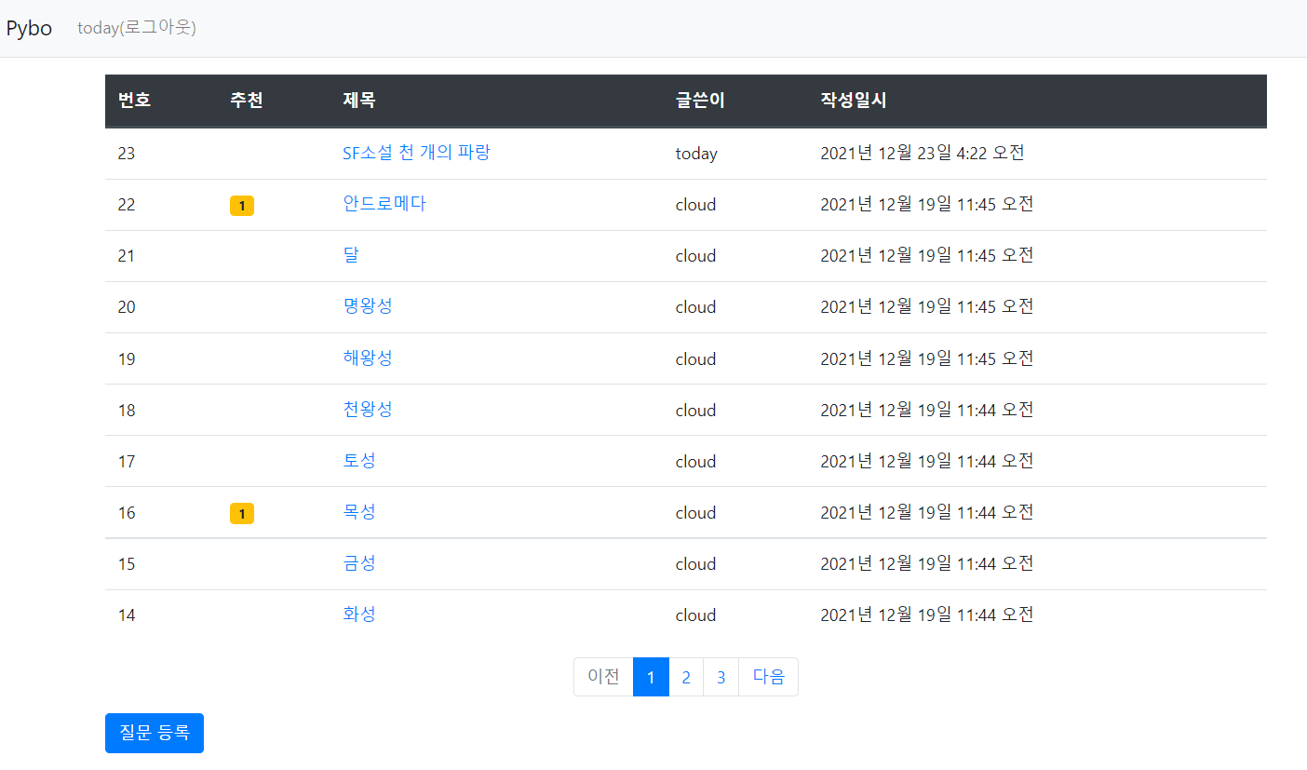
페지징 기능

Slide 4
페이징 기능
index 함수에 페이징 기능 추가
from django.core.paginator import Paginator
def index(request):
# 질문 목록
question_list = Question.objects.order_by('-create_date')
# 페이지 - localhost:8000/board/?page=1
page = request.GET.get('page', '1')
pagenator = Paginator(question_list, 10) # 페이지당 10개씩 보여주기
page_obj = pagenator.get_page(page)

Slide 5
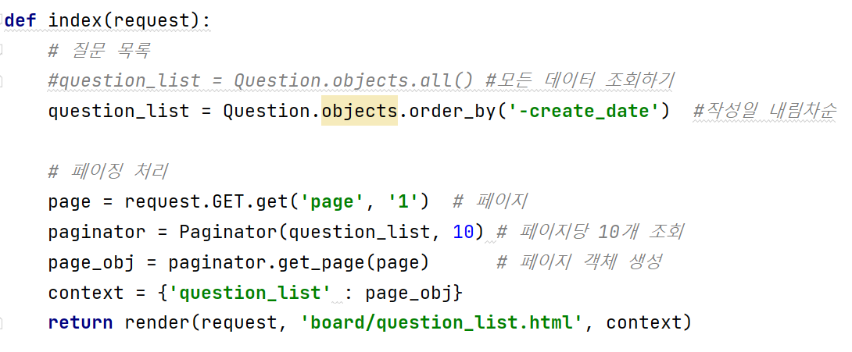
페이징 기능
index() 함수 - board/views.py

Slide 6
페이징 기능
Paginator 클래스
- get(‘page, ‘1’)에서 ‘1’은 page 파라미터가 없는 URL을 위해 기본값으로
1을 지정한 것이다. 다른 페이지는 /board/?page=2 형태로 표시됨
- Pagenator 클래스는 question_list를 페이징 객체 pagenator로 변환한다.
두번째 파라미터인 10은 페이지당 보여줄 게시물 개수를 의미한다.
page_obj = paginator.get_page(page)로 만들어진 page_obj 객체의 속
성은 표를 참조,

Slide 7
페지징 기능
Paginator 클래스의 주요 속성
항목 | 설명
paginator.count | 전체 게시물수
paginator.per_page | 페이지당 보여줄 게시물 개수
paginator.page_range | 페이지 범위
number | 페이지 번호
page_number | 현재 페이지 번호
previous_page_number | 이전 페이지 번호
next_page_number | 다음 페이지 번호
has_previous | 이전 페이지 유무
has_next | 다음 페이지 유무
start_index | 현재 페이지 시작 인덱스(1부터 시작)
end_index | 현재 페이지의 끝 인덱스(1부터 시작)

Slide 8
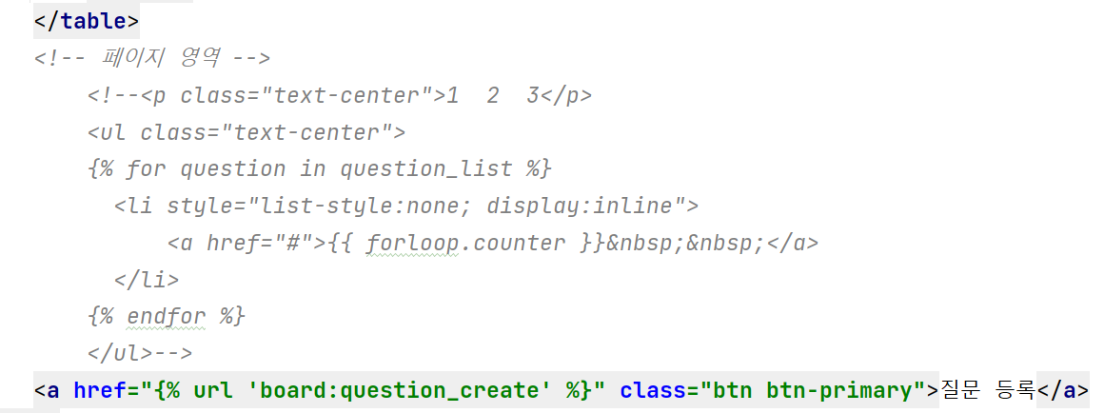
페이징 처리
페이지 만들기

Slide 9
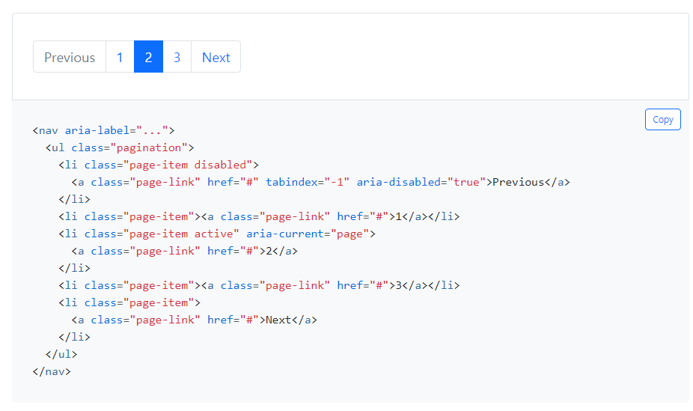
부트스트랩 적용
Componets > Pagination

Slide 10
페지징 기능
페이지 번호 출력하기
(..생략..)
</table>
<!--페이징 처리 시작-->
<ul class="pagination justify-content-center">
<!– 페이지 리스트(목록)-->
{% for page_number in question_list.paginator.page_range %}
<li class="page-item">
<a class="page-link" href="?page={{ page_number }}">
{{ page_number }}
</a>
</li>
{% endfor %}
</ul>

Slide 11
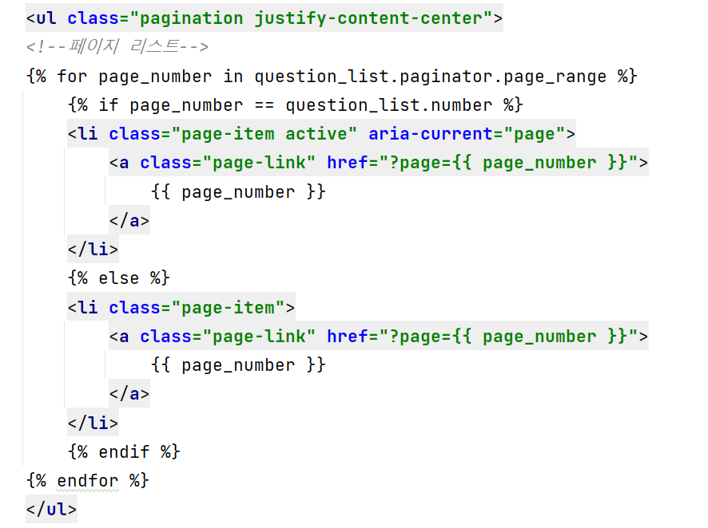
페지징 기능
페이지 번호 출력하기 – 현재 페이지 활성화

Slide 12
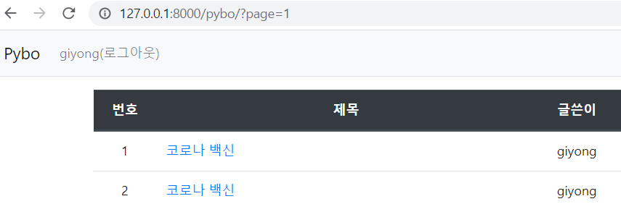
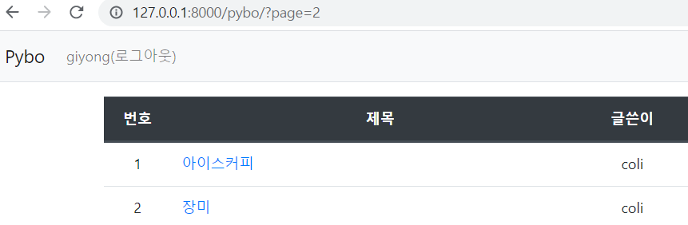
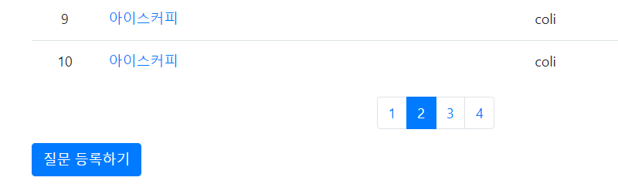
페지징 기능

Slide 13

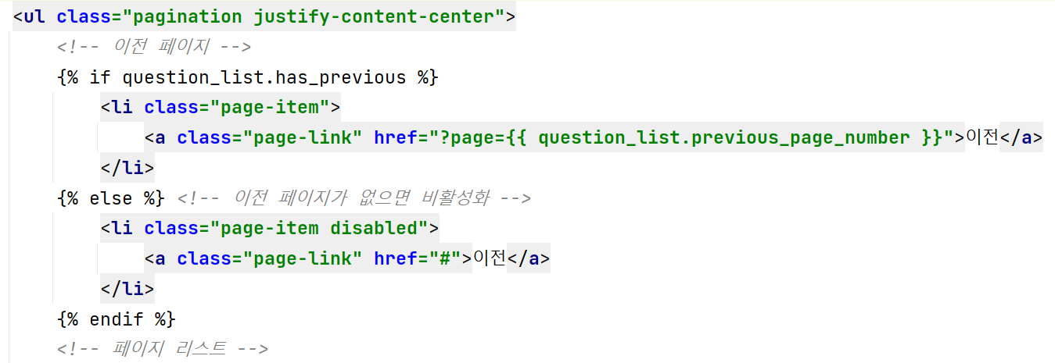
페지징 기능
이전 페이지 구현

Slide 14

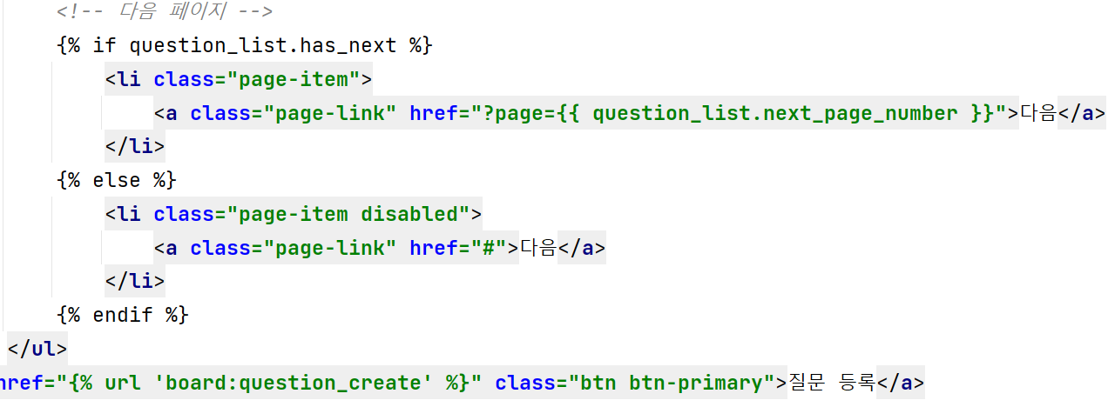
페지징 기능
다음 페이지 구현

Slide 15
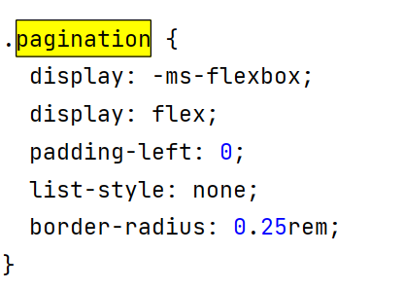
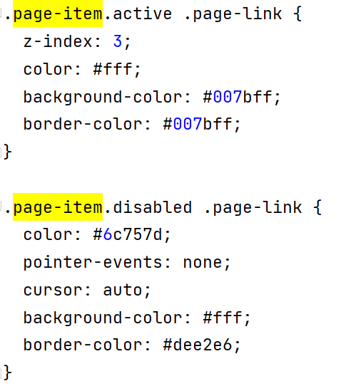
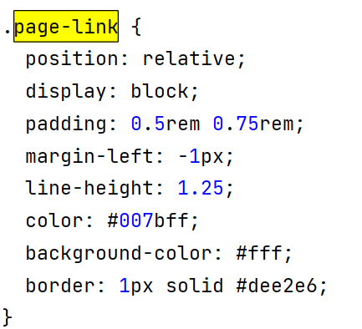
페지징 기능
bootstrap.css

Slide 16
게시물 번호
항상 1로 시작하는 게시물 번호 해결
게시물 번호 공식 만들기
일련번호 = 전체 게시물수 – 시작 인덱스 – 현재 인덱스 + 1
전체 게시물수가 12개이고 페이지당 10건씩 게시물을 보여 준다면
1페이지의 일련번호는 12 – 1 – (0~9반복) + 1 -> 12~3까지 표시
2 페이지의 일련번호는 12 – 11 – (0~9반복) + 1 -> 2~1이 표시
템플릿에서 이 공식을 적용하려면 빼기 기능이 필요하다.
더하기 필터 (|add:5)는 있지만 (|sub:3)과 같은 빼기 필터가 없으므로
빼기 필터를 직접 만들어야 한다.

Slide 17
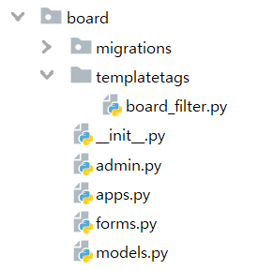
템플릿 필터 직접 만들기
템플릿 필터 : 템플릿 태그에서 | 문자 뒤에 사용하는 코드를 말한다.
예) none 대신 공백 문자열로 보여주기 – |default_if_none:’ ’
템플릿 필터 디렉터리 만들기
템플릿 필터 작성하기
(mysite) C:\webproject\project\pyweb\board>mkdir templatetags
from django import template
register = template.Library()
@register.filter
def sub(value, arg):
return value – arg
#기존값 value에서 입력으로 받은값 arg,를 빼서 반환

Slide 18
템플릿 필터 직접 만들기
템플릿 필터 사용하기 – board/question_list.html
{{ forloop.counter }} 대신에 필터 입력
파일 위쪽에 {% load board_filter %}을 로드하고 반드시 서버 재가동!!
{% extends 'base.html' %}
{% load board_filter %}
<!-- <td>{{ forloop.counter|add:3|sub:1 }}</td>-->
<td>{{ question_list.paginator.count|sub:question_list.start_index|sub:forloop.counter0|add:1 }}</td>
공식 요소 | 설명
question_list.paginator.count | 전체 게시물수
question_list.start_index | 시작 인덱스(1부터 시작)
forloop.counter0 | 0부터 시작(forloop.counter는 1부터 시작)

Slide 19
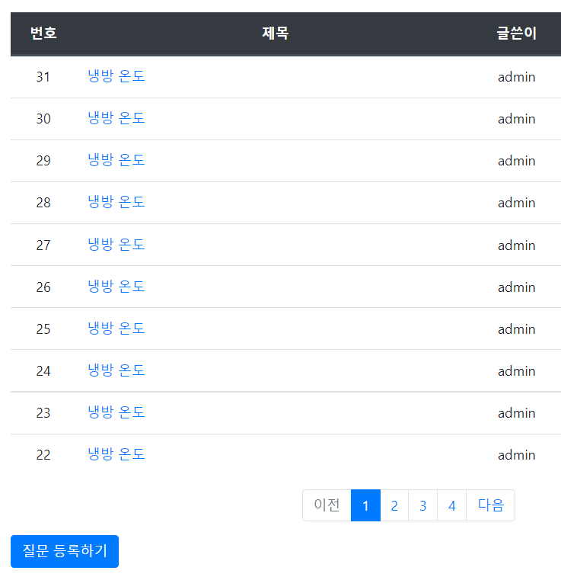
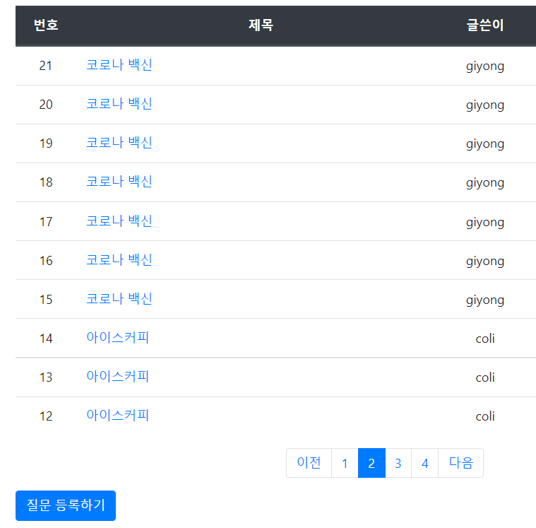
템플릿 필터 직접 만들기
항상 1로 시작하는 게시물 번호 해결

Slide 20
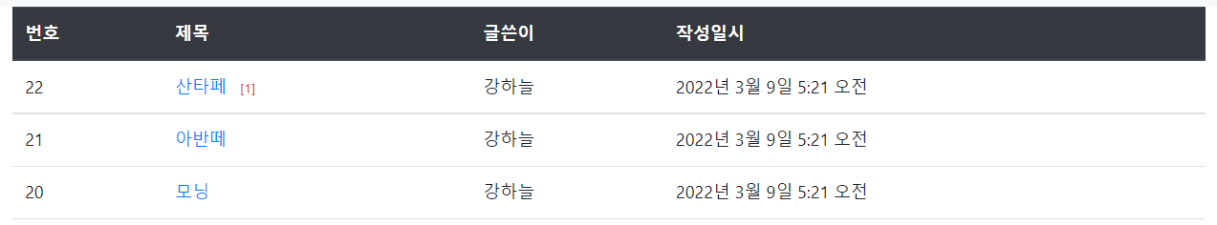
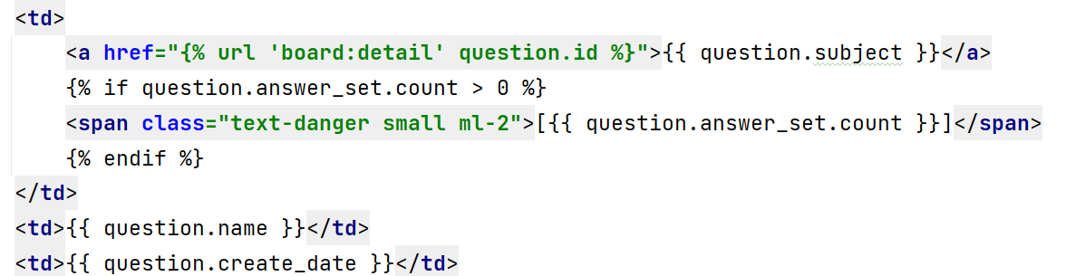
답변 개수 표시하기
질문에 달린 답변 개수 표시하기

Slide 21
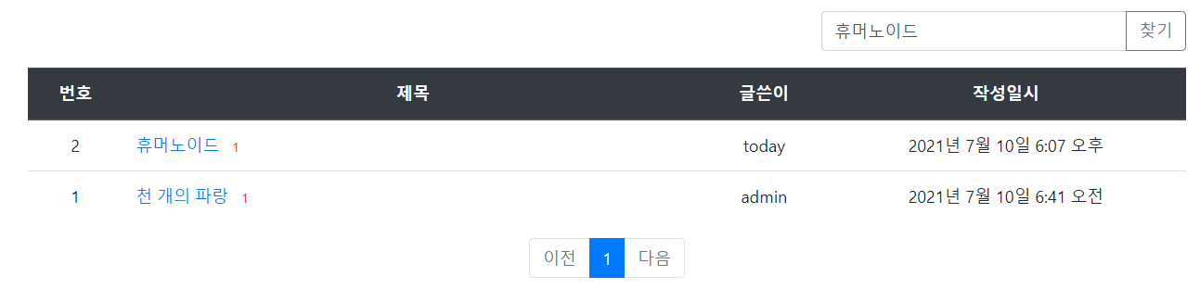
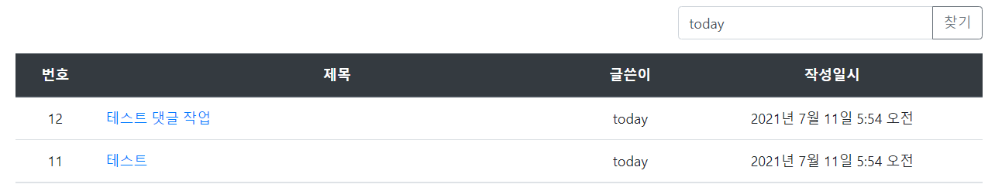
검색 기능 추가하기
검색 기능
검색 대상은 ‘제목’, ‘질문내용’, ‘질문 글쓴이’, ‘답변 글쓴이’

Slide 22
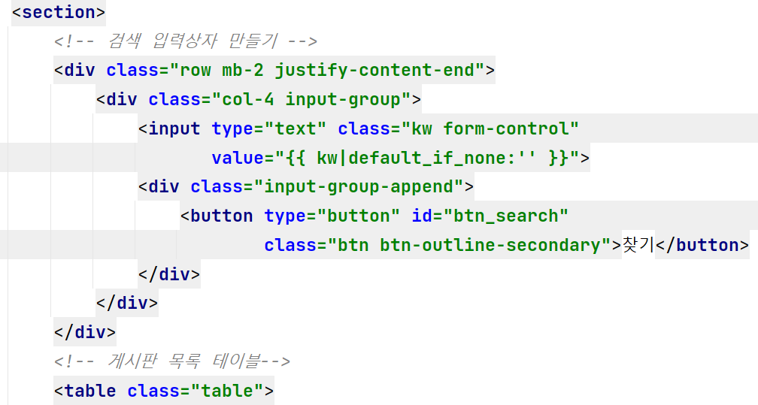
검색 기능 추가하기
1. 질문 목록 화면에 검색 입력상자 추가하기
input 엘리먼트의 class 속성에 kw은 자바스크립트 검색 창에 입력된 값을 읽을 수 있도록 설정한 것이다.

Slide 23
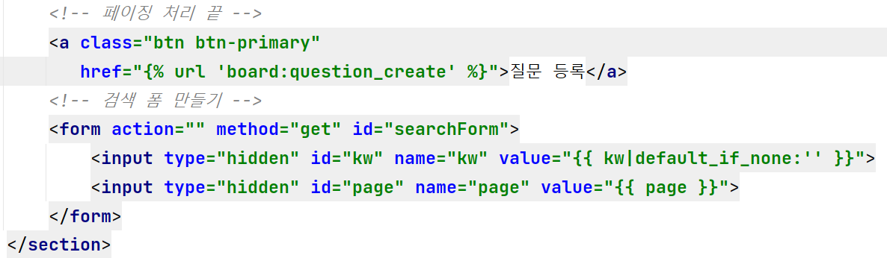
검색 기능 추가하기
질문 목록에 검색 폼 추가 - 맨 아래에 작성
page와 kw를 동시에 GET 방식으로 요청할 수 있도록 form을 작성함.
kw와 page는 이전에 요청했던 값을 기억해야 하므로 value 속성에 대입하고, 질문 목록 함수(boardlist())에서 전달받는다.
hidden 속성은 페이지에 보이지 않고 정보만 전달하는 기능을 함

Slide 24
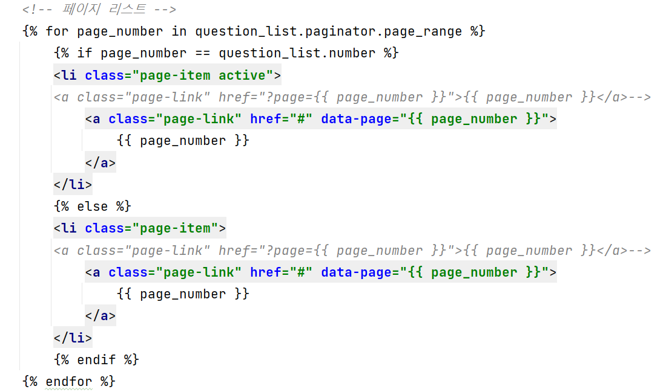
검색 기능 추가하기
질문 목록의 페이징 코드 수정 – 제이쿼리로 구현함

Slide 25
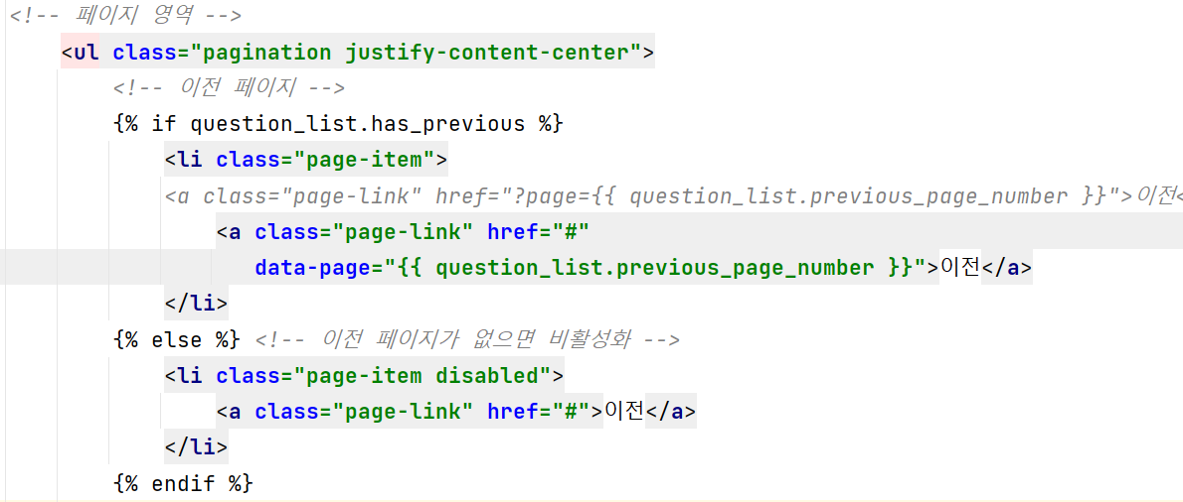
검색 기능 추가하기

Slide 26
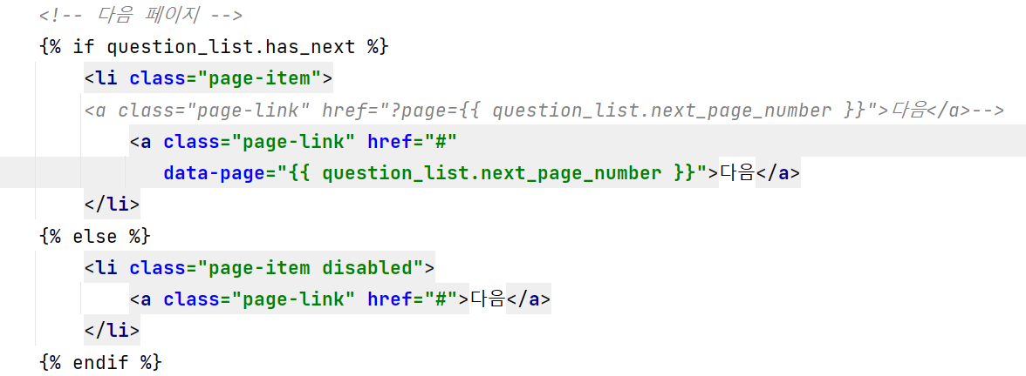
검색 기능 추가하기

Slide 27
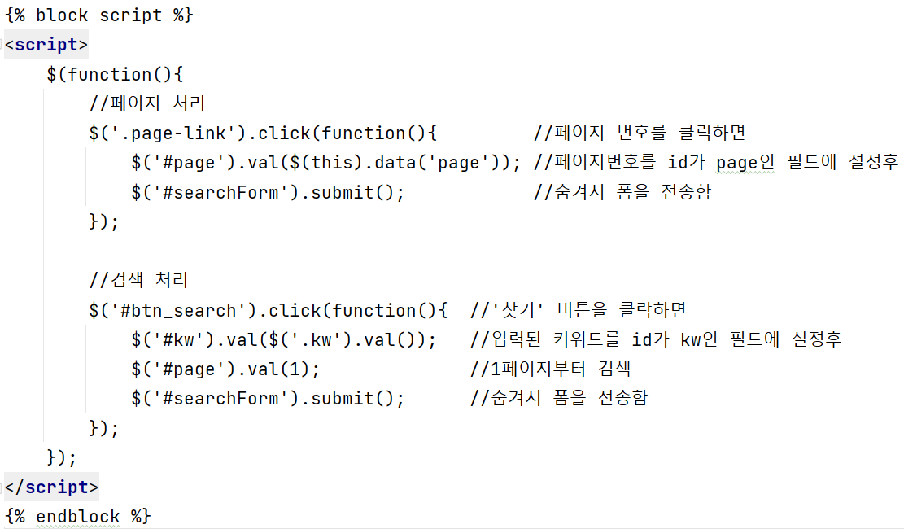
검색 기능 추가하기
제이쿼리로 구현

Slide 28
검색 기능 추가하기
boardlist 함수 수정하기 – board/views.py
from django.db.models import Q
question_list = Question.objects.order_by('-create_date')
page = request.GET.get('page', '1') # 페이지
kw = request.GET.get('kw', '') # 검색어
# 검색
if kw:
question_list = question_list.filter(
Q(subject__icontains=kw) | # 제목 검색(대소문자 허용)
Q(content__icontains=kw) | # 내용 검색
Q(author__username__icontains=kw) | # 질문 글쓴이
Q(answer__author__username__icontains=kw) | # 답변 글쓴이
Q(answer__content__icontains=kw) # 답변 내용 검색
).distinct() # 중복 제거후 유일한 값

Slide 29
검색 기능 추가하기
boardlist 함수 수정하기 – board/views.py
# 페이징 처리 : 페이지당 10개씩 보여주기
pagenator = Paginator(question_list, 10)
page_obj = pagenator.get_page(page)
context = {'question_list' : page_obj, 'page':page, 'kw':kw}
# page, kw도 추가됨
return render(request, 'pybo/question_list.html', context)

Slide 30
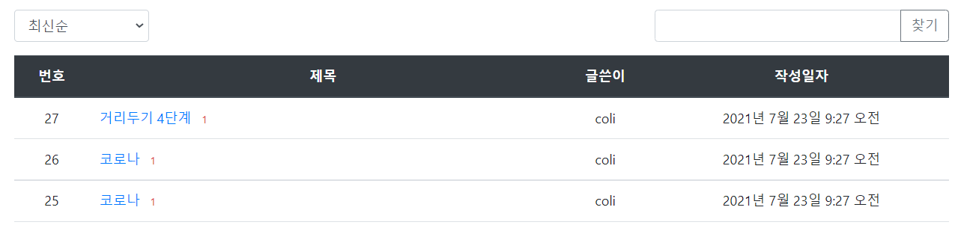
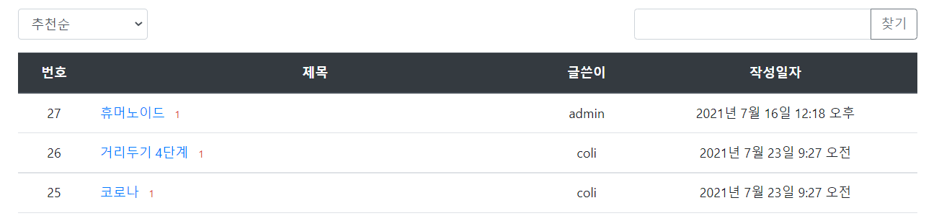
정렬 기능
정렬 기능 만들기
최신순: 최근 등록한 질문을 먼저 보여 주는 방식
추천순: 추천을 많이 받은 질문을 먼저 보여 주는 방식
인기순: 질문에 등록된 답변이 많은 질문을 먼저 보여주는 방식

Slide 31
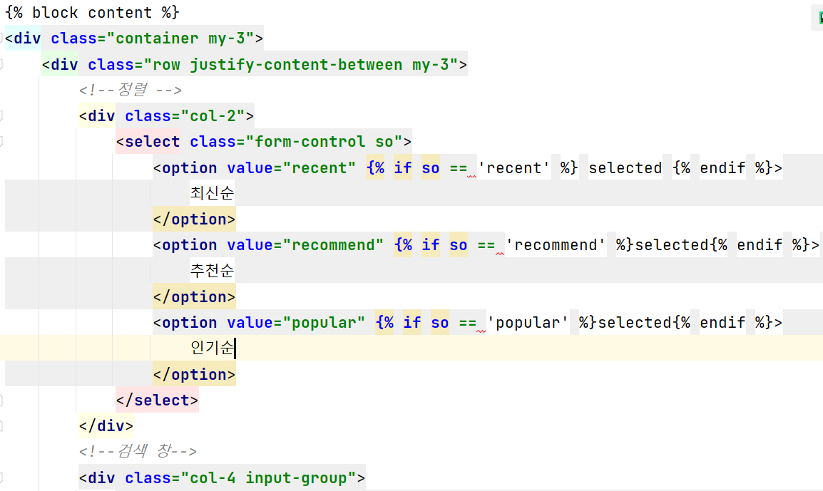
정렬 기능
질문 목록 화면에 정렬 조건 추가하기

Slide 32
정렬 기능
질문 목록 템플릿의 searchForm 수정하기
<form id="searchForm" method="get" action="{% url 'pybo:board' %}">
<input type="hidden" name="kw" id="kw" value="{{ kw|default_if_none:'' }}">
<input type="hidden" name="page" id="page" value="{{ page }}">
<input type="hidden" name="so" id="so" value="{{ so }}">
</form>

Slide 33
정렬 기능
질문 목록 템플릿의 제이쿼리 코드 추가
$(document).ready(function(){
(… 생략 …)
//정렬 처리 $(".so").on('change', function(){ $("#so").val($(this).val()); $("#page").val(1); $("#searchForm").submit(); }); });

Slide 34
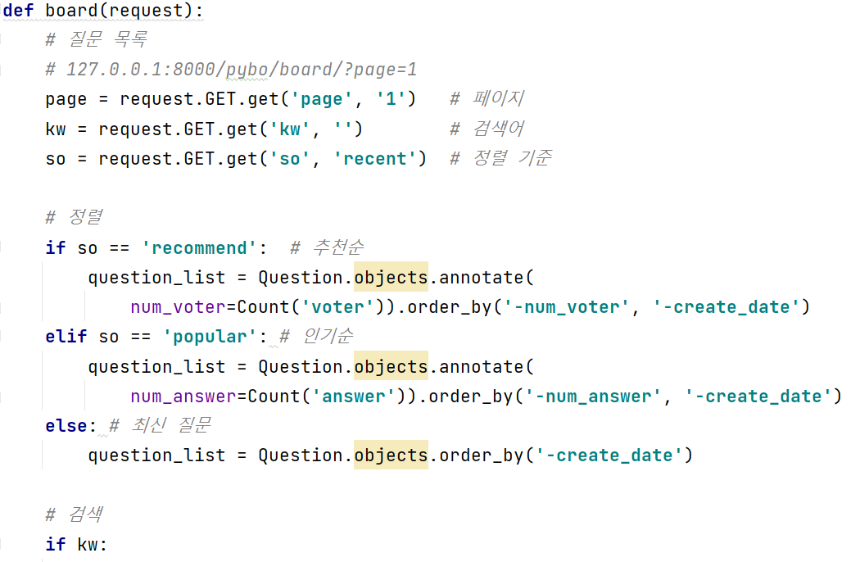
정렬 기능
index 함수 수정하기

